Slide 1

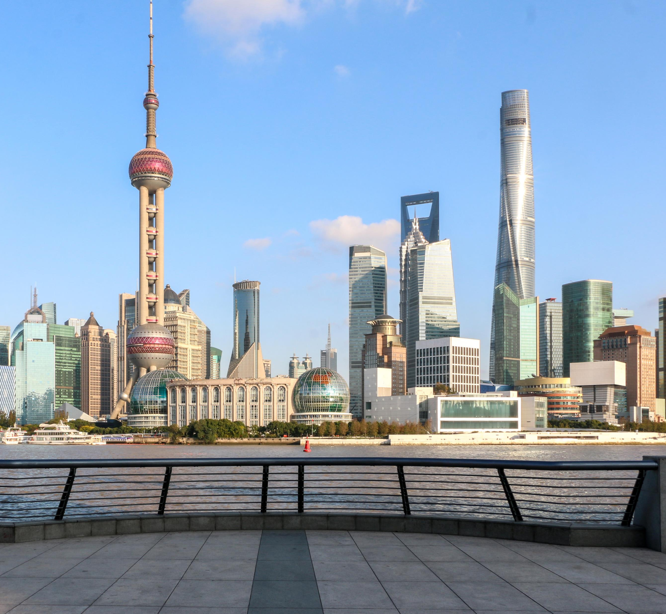


Henkisesti hyvinvoiva työyhteisö
Henkisesti ja hengellisesti hyvinvoiva työyhteisö
1.Jakso
14.-16.10.2024

Slide 2
Koulutuksen osaamistavoitteet ja hyödyt
Osallistuja
osaa jäsentää hengellisyyden merkityksen osaksi organisaatiokulttuuria ja hyvinvoivaa työyhteisöä
osaa havainnoida ja tunnistaa ilmiöitä ja toimintakulttuurin piirteitä, jotka vahvistavat tai heikentävät henkistä ja hengellistä työhyvinvointia,
osaa edistää henkistä ja hengellistä työhyvinvointia kehittävää vuorovaikutusta, ilmapiiriä sekä toimintatapoja,
osaa arvioida työhyvinvoinnin ja hengellisyyden yhteisvaikutuksia henkilöstössä, organisaation rakenteissa ja toimintaympäristössä,
osaa integroida erilaisia hengellisiä näkemyksiä yhteisen päämäärän palvelukseen ja osaa kehittää työyhteisön henkistä ja hengellistä hyvinvointia

Slide 3
Henkinen hyvinvointi
Henkinen terveys, eli spirituaalinen hyvinvointi, kuvaa tapoja, joilla ihminen pyrkii löytämään yhteyttä ja merkitystä elämäänsä.
Tämä yhteys itseen, muihin ihmisiin ja ympäröivään luontoon vahvistaa hyvinvoinnin tunnetta ja auttaa meitä selviytymään elämän haasteista.
Henkiseen hyvinvointiin liittyy kyky tuntea iloa, kiitollisuutta ja luottamusta sekä kyky olla vuorovaikutuksessa muiden kanssa ja tehdä hyviä valintoja.
Duodecim

Slide 4
Organisaatio - yhteisö
YHTEISÖ = samanmielisten liittoutuma, joka on yhtä mieltä jostakin mistä yhteisöön kuulumattomat oletettavasti ovat eri mieltä
yhteisöön liitytään vapaaehtoisesti – yhteisö omistaa koko ihmisen, ei vapaamatkustajia
yhteisöä johtaa henkinen auktoriteetti eli karismaatikko, arvovalta, kyvyt ja ominaisuudet
ORGANISAATIO = ryhmä, joka saattaa jäsenensä yhteen selkeästi määritellyn perustehtävän toteuttamiseksi
organisaatiolla tarkoituksellinen tavoite rajoittaa itseään (perustehtävä; toimivalta)
jäsenillä on rooli tai rooleja – organisaatio omistaa vain työajan
johtamisessa selkeä päätös- ja ohjausmandaatti: omistajat, hallitus tms., viranhaltijajohto
K.Peltonen

Slide 5
Hyvinvoiva työyhteisö
Hyvinvoiva työyhteisö: maanantai ei ahdista, mukava tulla töihin, mielekäs työ ja kollegat, kanssa on helppo tulla toimeen ja tehdä yhteistyötä.
Työhyvinvointi on kokonaisuus: työ ja sen mielekkyys + työntekijöiden terveys, turvallisuus ja hyvinvointi.
Työhyvinvointi on jaksamista – hyvinvoiva ihminen jaksaa myös nauttia vapaa-ajasta.
Fiksu työnantaja: näkee työhyvinvoinnin arvon ihmisten ja organisaation näkökulmasta.
Hyvinvoiva työyhteisö: parempaa tuottavuutta ja vankempaa sitoutumista, vähemmän sairauspoissaoloja
Duunitori

Slide 6
Työnantaja mahdollistaa
Työhyvinvointi: työnantajan ja työntekijöiden yhteistyötä
Työnantaja luo puitteet hyvinvoinnille, reagoi saamaansa palautteeseen ja muutoksiin ilmapiirissä.
Työnantaja voi tukea työyhteisön hyvinvointia seuraavilla tavoilla:
  mielenterveyttä vahvistavalla johtamisella
  toimivalla työnjaolla, selkeillä toimenkuvilla ja tavoitteilla
  työpaikan ohjeilla ja normeilla
  hyvinvointia tukevilla arjen käytännöillä

Slide 7
Hyvinvointia ja mielenterveyttä tukeva johtaminen: selkeää, oikeudenmukaista ja arvostavaa
Työntekijä: tärkeää kokea olevansa oikeassa paikassa osaamisensa, vastuidensa ja tehtäviensä suhteen. Myös mahdollisuus oppia ja kehittyä työssä lisää innostusta ja sitä kautta hyvinvointia.
Työnantajan tehtävä on myös varmistaa, että työntekijällä on mahdollisuus huolehtia terveydestään ja hyvinvoinnistaan -> työterveyden palvelut

Slide 8
Jokainen vaikuttaa
Työntekijä: huolehtii terveydestään ja palautumisestaan: tauot, ruokailu, lepo, liikunta, mielekäs vapaa-aika
Jokainen vaikuttaa ilmapiirin ja yhteisön hyvinvointiin
Reilu käytös, ystävällisyys, muiden huomiointi, avun tarjoaminen

Slide 9
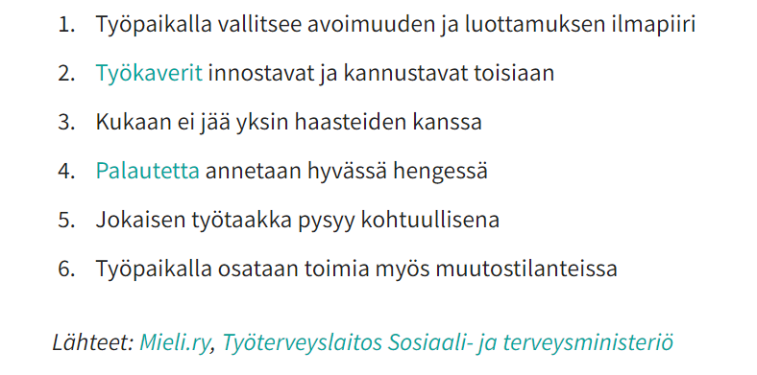
Hyvinvoivan työyhteisön tunnusmerkit

Slide 10
Mielikuvat organisaatioista
Organisaatio koneena
…elävänä organismina
…aivoina
…kulttuurina
…poliittisena järjestelmänä
…psykologisena vankilana
…dominoinnin välineenä
…virtana tai muodonmuutoksena
Morgan

Slide 11

Kiitos

